Slide 1
Case Payment Method
William O’Brien
2024-09-20
Notes:
’Betalningsmetod’
Kommer presentera statistik från datan,
visualiseringar
Mina slutledningar utifrån statistiken
Sedan summera alltihop i en sammanvägd bild av risker och konsekvenser
Tagit på mig att formulera rekommendationer
Frågor, tankar? Hojta ut, avbryt om ni vill. Annars kan ni ta dem i slutet om ni föredrar.

Slide 2
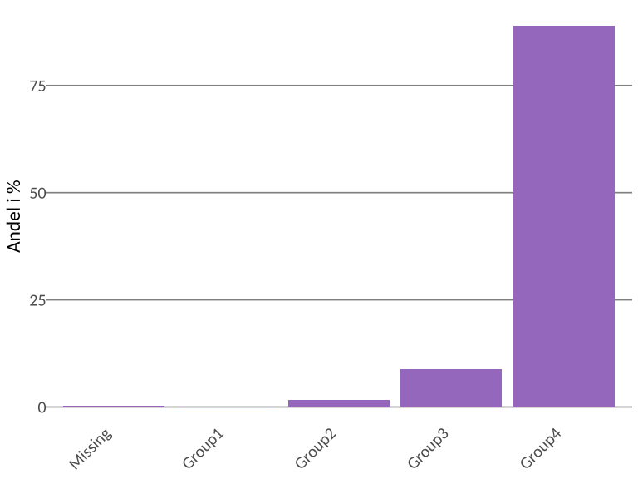
Åldersgrupper
Främst äldre
89 % i Group4
Notes:
Graf: ’Användare’.
Hur de fördelas mellan 4 åldersgrupper. 1 lägst..
Y-axeln andelen i procent.
[punkter]

Slide 3
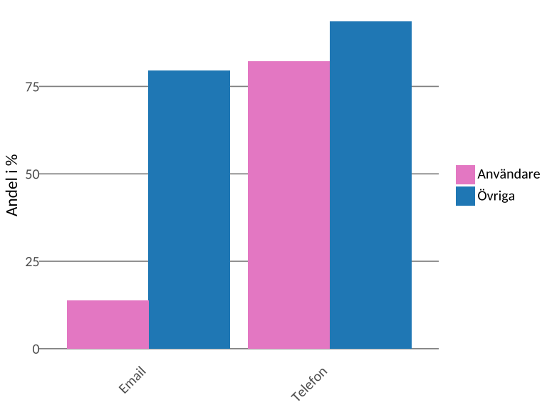
Kontaktuppgifter
Telefonnummer i jämförbar utsträckning
E-postadress saknas ofta
Vana och tillgång till IT?
Notes:
Graf: Registrerade kontaktuppgifter hos användare och övriga kunder
Rosa respektive blå spalterna
Y-axeln: andel av gruppen som har uppgift registrerade
Spaltgrupperna: kontaktuppgiftstyp

Slide 4
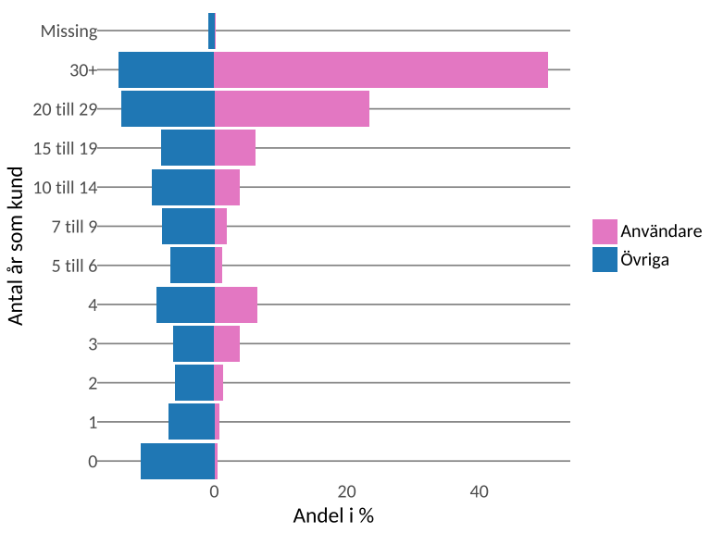
År som kund
74 % kunder i 20 år eller längre
Lojala
Notes:
Populationspyramid
Y-axeln är antal år som kund
X axeln andel av gruppen i procent i varje varaktighetskategori

Slide 5
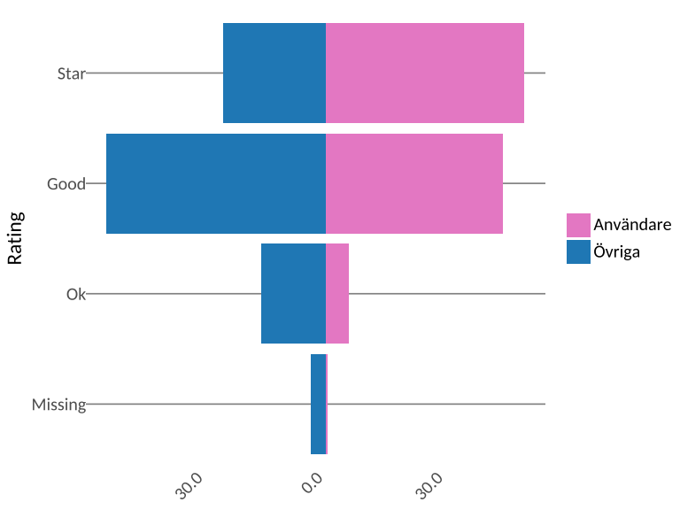
Premie-rating
Överrepresenterade i ’Star’
Notes:
Hur användare och övriga fördelar sig mellan olika premie-ratings.

Slide 6
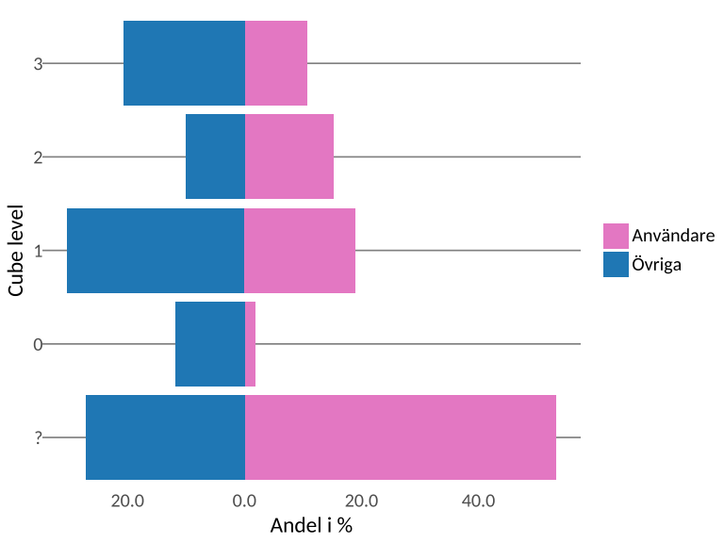
Cube level
Koncentrerad kring 1-2
Snitt: 1,75 (övriga: 1,54)
53 % bortfall. Mer analog kontakt?
Notes:
Cube level och hur användare och övriga fördelar sig mellan olika klasser.
OBS längst ner är kategorin ’?’ – jag tolkar det som okänt/bortfall. Mer om det senare.

Slide 7
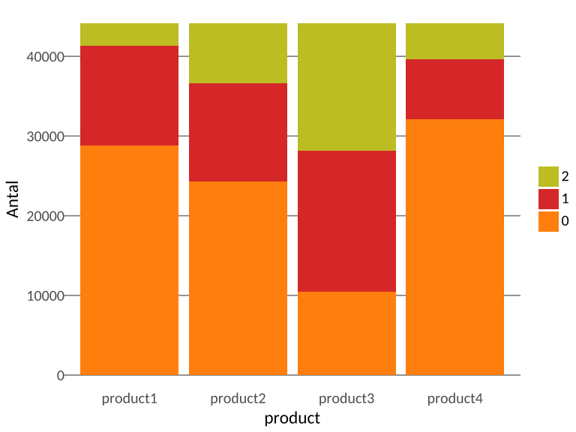
Försäkringsprodukter
Product3 populärast?
33 660 med 1 eller 2
Notes:
Fördelning bland användare mellan 0-1-2 för product-variablerna.
Helt ärligt osäker på vad de olika kategorierna betyder därför jag redovisar allt.
Resonerar utifrån att 0 = ’har ej produkten’, 1=’har produkten’, 2=’har utökad variant av produkten’

Slide 8
Summering
Tillgänglighet för kundgruppen
Ovilja att byta
Kan leda till förlust av kunder och goodwill
Attraktiv och lojal kundgrupp
Främst product 3 som drabbas
Notes:
Flera indikationer som ger en sammantagen bild av en kundgrupp som inte har samma tillgång och vana av IT som övriga kunder.
Vilken betalningsmetod man väljer, och kanske framför allt vilken man inte väljer, en fråga om tillgänglighet.
Man upplever att det finns betalningsmetoder man helt enkelt inte kan använda. Därför ovilja att byta.

Slide 9
Rekommendation
Behåll som betalningsmetod
Erbjud inte till nya kunder
Om ej tekniskt möjligt: ny analys om några år

Slide 10
Tack!
Notes:
Frågor eller tankar?

